Slide 1
BÀI 6
THỰC HÀNH TÍNH NHẨM
Tiết 1

Slide 2
KHỞI ĐỘNG TIẾT HỌC
TRÒ CHƠI “SẮP XẾP THỨ TỰ ”
Luật chơi
Một nhóm 10 học sinh được phát mỗi người một tấm bìa có ghi các số từ 1 đến 10
Khi nghe khẩu lệnh “Sắp xếp từ lớn đến bé”, các bạn nhanh chóng xem số và di chuyển sao cho được một dãy số từ 10 đến 1 (tính từ bên trái sang) theo số cầm trên tay
Mỗi lượt chơi trong 10 giây. Học sinh bên dưới đếm thời gian. Đội nào xếp đúng và nhanh nhất sẽ chiến thắng
Notes:
GV cho HS chơi trong khoảng 5 phút. Có thể sắp xếp từ lớn đến bé, từ bé đến lớn; các số lớn hơn/nhỏ hơn một số nào đó…

Slide 3
CHÚNG TA BẮT ĐẦU VÀO BÀI HỌC

Slide 4
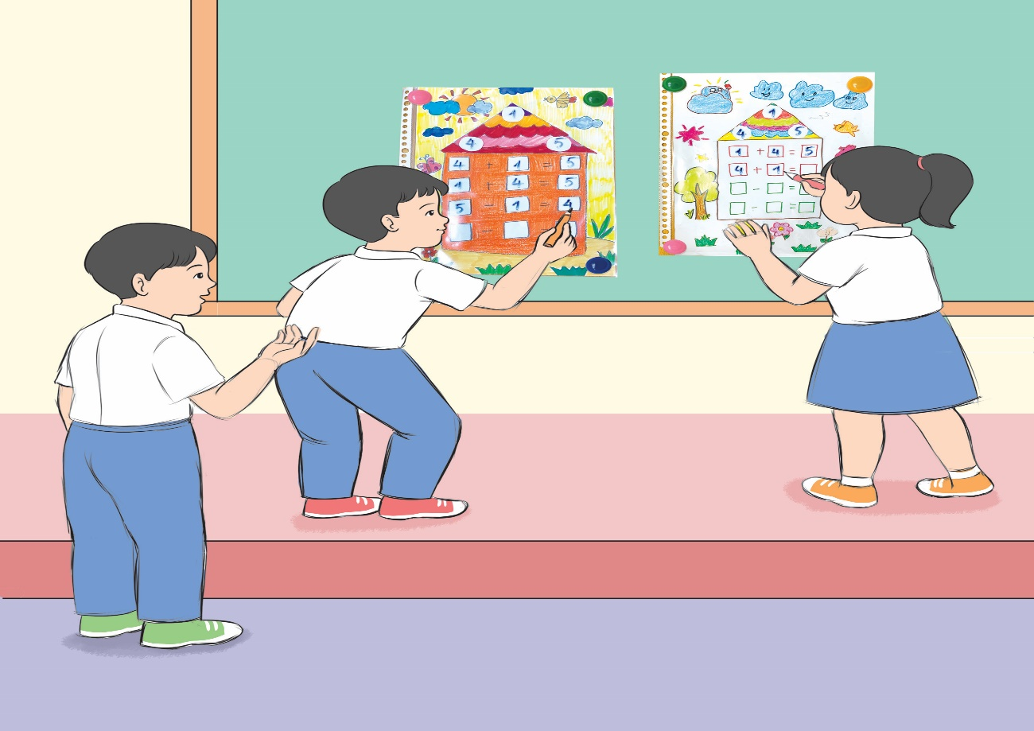
TRÒ CHƠI “AI NHANH – AI ĐÚNG”
Luật chơi
☺ Quản trò nói một phép tính cộng bất kì
☺ Người chơi sử dụng các số trong phép tính đã cho để viết các phép tính khác
☺ Ai viết được nhiều phép tính đúng và nhanh hơn thì thắng cuộc
Notes:
GV phổ biến luật chơi

Slide 5
TRÒ CHƠI “AI NHANH – AI ĐÚNG”
Ví dụ:
4 + 1 = 5, đố bạn lập được các phép tính khác từ các số 4, 1, 5.
1 + 4 = 5
5 – 1 = 4
5 – 4 = 1
Notes:
GV lấy ví dụ, sau đó cho HS chơi

Slide 6
QUAN SÁT
Các bạn sử dụng dụng cụ gì để chơi?
Các bạn sử dụng ngôi nhà số để chơi
Notes:
GV nêu câu hỏi cho HS trả lời. GV đặt vấn đề Em thấy dụng cụ các bạn sử dụng có tốt không, dễ sử dụng không?

Slide 7
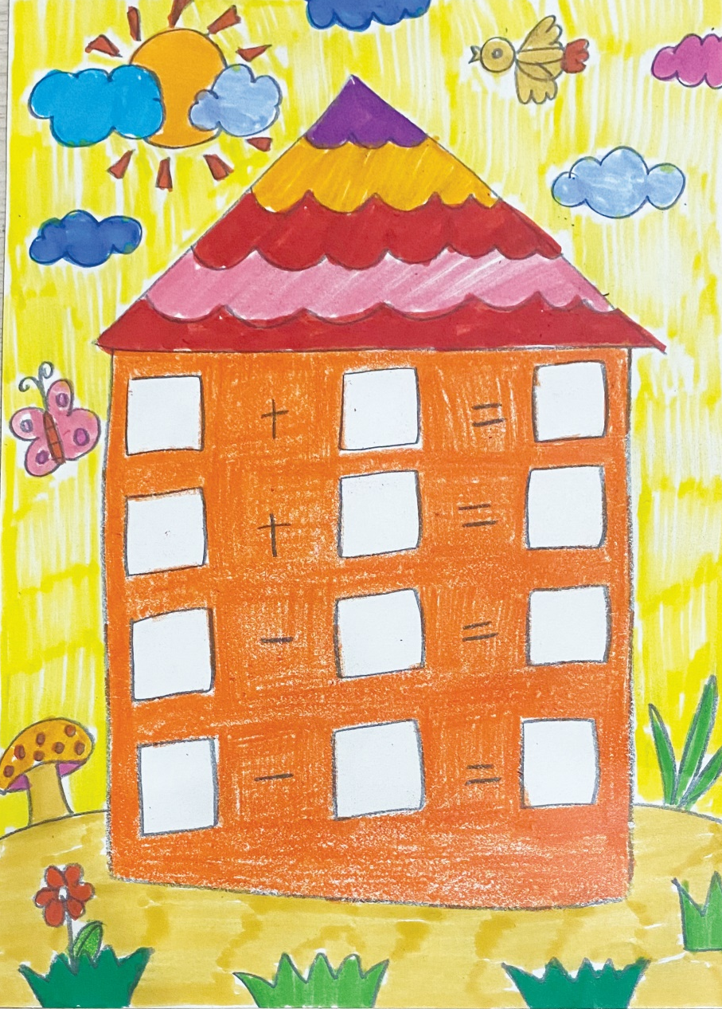
NHIỆM VỤ
Sản phẩm đảm bảo các yêu cầu sau:
Đây được gọi là
dụng cụ tính nhẩm
☺ Có 4 hàng, mỗi hàng có 3 ô, các ô cách đều nhau
☺ Có 2 dấu cộng, 2 dấu trừ và 4 dấu bằng
☺ Trang trí đẹp, sử dụng được nhiều lần
Chúng mình cùng làm dụng cụ tính nhẩm nhé!
Notes:
GV giới thiệu về dụng cụ tính nhẩm gồm: 4 hàng, mỗi hàng 3 ô cách đều nhau. Có 2 dấu +, 2 dấu – và 4 dấu =

Slide 8
PHIẾU HỌC TẬP SỐ 1
Notes:
GV hướng dẫn HS hoàn thiện phiếu học tập số 1. Cho HS thảo luận nhóm, sau đó đại diện HS lên trình bày phiếu học tập của nhóm. Các nhóm khác đặt câu hỏi nếu có thắc mắc học muốn góp ý

Slide 9
THỰC HÀNH TÍNH CỘNG, TRỪ TRONG PHẠM VI 10
Điền số thích hợp
Notes:
GV cho HS quan sát ngôi nhà và giải thích: Ngôi nhà có 3 số cho trước, hãy đưa ra các phép tính có thể. Ví dụ, với phép cộng ta có 5 + 2 = 7, 2 + 5 = 7. Em hãy đề xuất 2 phép tính trừ nữa nhé

Slide 10
THỰC HÀNH TÍNH CỘNG, TRỪ TRONG PHẠM VI 10
Điền số thích hợp
Notes:
GV cho HS thực hiện như trên

Slide 11
THỰC HÀNH TÍNH CỘNG, TRỪ TRONG PHẠM VI 10
Điền số thích hợp
Notes:
GV cho HS thực hiện như trên

Slide 12
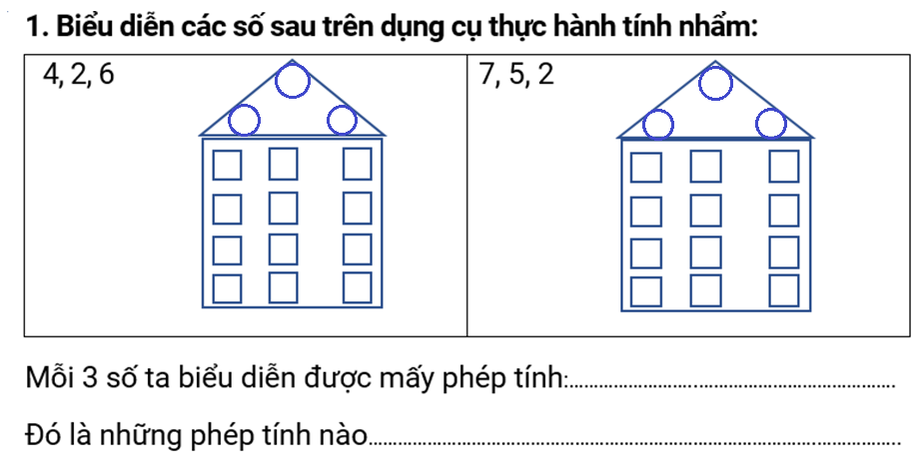
PHIẾU HỌC TẬP SỐ 2
2
2
4
6
5
7
4 + 2 = 6
5 + 2 = 7
2 + 4 = 6
2 + 5 = 7
6 - 4 = 2
7 - 5 = 2
6 - 2 = 4
7 - 2 = 5
Ta biểu diễn được 4 phép tính
2 phép cộng và 2 phép trừ
Notes:
GV hướng dẫn HS hoàn thiện phiếu học tập số 2. Cho HS thảo luận nhóm, sau đó đại diện HS lên trình bày phiếu học tập của nhóm. Các nhóm khác đặt câu hỏi nếu có thắc mắc học muốn góp ý

Slide 13
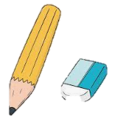
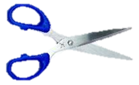
Chuẩn bị cho giờ học sau
Chuẩn bị dụng cụ và vật liệu cho buổi học sau:
Giấy A4, bút chì, bút màu, kéo, thước kẻ, keo dán
Notes:
GV yêu cầu HS chuẩn bị nguyên, vật liệu cho buổi học sau

Slide 14
TẠM BIỆT CÁC EM
Notes:
Trong quá trình dạy học, GV thường xuyên khuyến khích HS bằng các câu khen khi HS trả lời đúng

Slide 15
THỰC HÀNH TÍNH NHẨM
BÀI 6
Tiết 2
Notes:
Giới thiệu nội dung bài học thực hành làm dụng cụ tính nhẩm

Slide 16
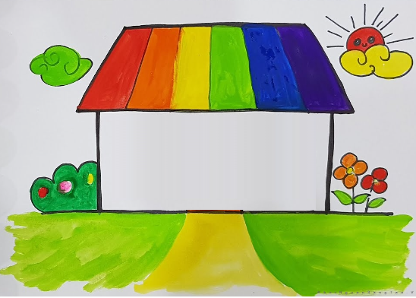
ĐỀ XUẤT Ý TƯỞNG VÀ CÁCH LÀM
DỤNG CỤ THỰC HÀNH TÍNH NHẨM
THẢO LUẬN VÀ CHIA SẺ Ý TƯỞNG
Gợi ý
Notes:
GV cho HS chia sẻ ý tưởng làm sản phẩm, gợi ý những cách làm sáng tạo

Slide 17
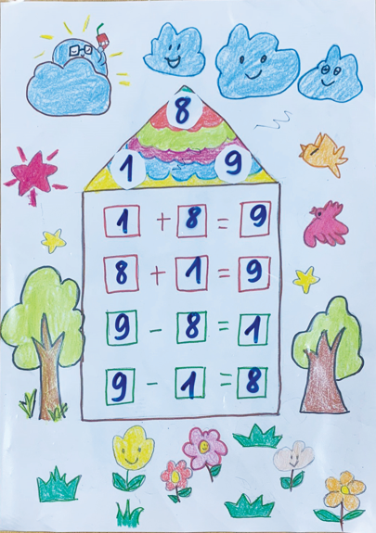
TIÊU CHÍ SẢN PHẨM
☺ Có 4 hàng, mỗi hàng có 3 ô, các ô cách đều nhau
☺ Có 2 dấu cộng, 2 dấu trừ và 4 dấu bằng
☺ Trang trí đẹp, sử dụng được nhiều lần
Notes:
GV nêu ra tiêu chí sản phẩm, cho HS xem một vài ý tưởng, gợi ý HS chia sẻ ý tưởng để sản phẩm

Slide 18
LỰA CHỌN Ý TƯỞNG VÀ ĐỀ XUẤT CÁCH LÀM SẢN PHẨM
Notes:
GV gợi ý để HS tưởng tượng ra sản phẩm của nhóm, các ý tưởng để làm sản phẩm theo các tiêu chí đề ra nhưng lại thể hiện được phong cách, sự thông minh và cá tính riêng của nhóm, gợi ý để HS nghĩ đến trang trí để có sự khác biệt, sáng tạo riêng

Slide 19
PHIẾU HỌC TẬP SỐ 3
1. Sản phẩm có mấy hàng, mỗi hàng có mấy ô?
……………………………………………………………………………
2. Sản phẩm có thể biểu diễn phép tính gì? Nêu cách sử dụng của sản phẩm.
……………………………………………………………………………
……………………………………………………………………………
……………………………………………………………………………
3. Em làm thế nào để có thể sử dụng dụng cụ thực hành tính nhẩm nhiều lần?
……………………………………………………………………………
……………………………………………………………………………
Cùng vẽ ý tưởng
của nhóm
Sản phẩm có 4 hàng, mỗi hàng có 3 ô
Sản phẩm có thể biểu diễn phép cộng, phép trừ.
Dùng bút dạ để viết các phép tính, hoặc gắn số lên sản phẩm
Bọc dụng cụ vào bìa ni-lông, hoặc sử dụng những ô số rời để gắn/dán lên ô của dụng cụ.
Notes:
GV hướng dẫn HS hoàn thiện phiếu học tập số 3

Slide 20
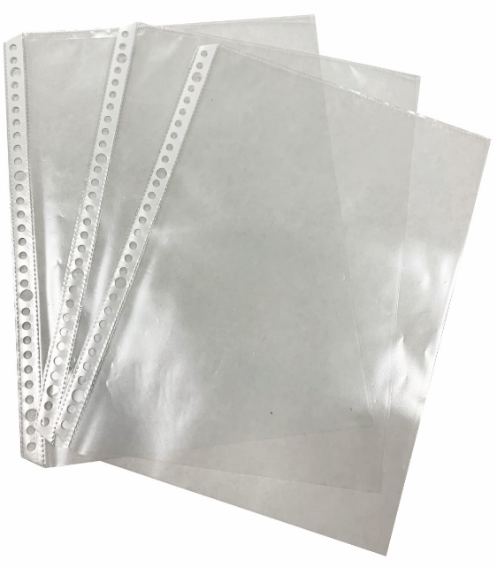
LÀM DỤNG CỤ THỰC HÀNH TÍNH NHẨM
Lựa chọn dụng cụ và vật liệu
Giấy A4, bút chì, bút màu, kéo, thước kẻ, keo
Notes:
GV yêu cầu nhóm HS kiểm tra lại các nguyên, vật liệu của nhóm theo phiếu học tập, nếu có khác thì bổ sung vào phiếu

Slide 21
LÀM DỤNG CỤ THỰC HÀNH TÍNH NHẨM
Làm dụng cụ thực hành tính nhẩm theo cách của em hoặc nhóm em
Notes:
GV cho HS quan sát một số mẫu trên, cho HS trình bày mẫu của nhóm mình. Các nhóm khác đặt câu hỏi nếu có thắc mắc hoặc góp ý

Slide 22
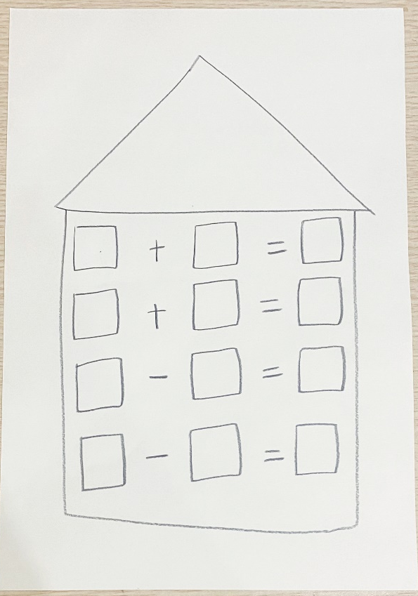
LÀM DỤNG CỤ THỰC HÀNH TÍNH NHẨM
Gợi ý
1
Vẽ hình ngôi nhà và các ô,
các dấu +, –, = lên tờ giấy
Notes:
GV hướng dẫn HS thực hiện vẽ hình trên giấy

Slide 23
LÀM DỤNG CỤ THỰC HÀNH TÍNH NHẨM
2
Trang trí
Notes:
GV hướng dẫn HS thực hiện, khuyến khích HS sáng tạo nhiều hình khác khau

Slide 24
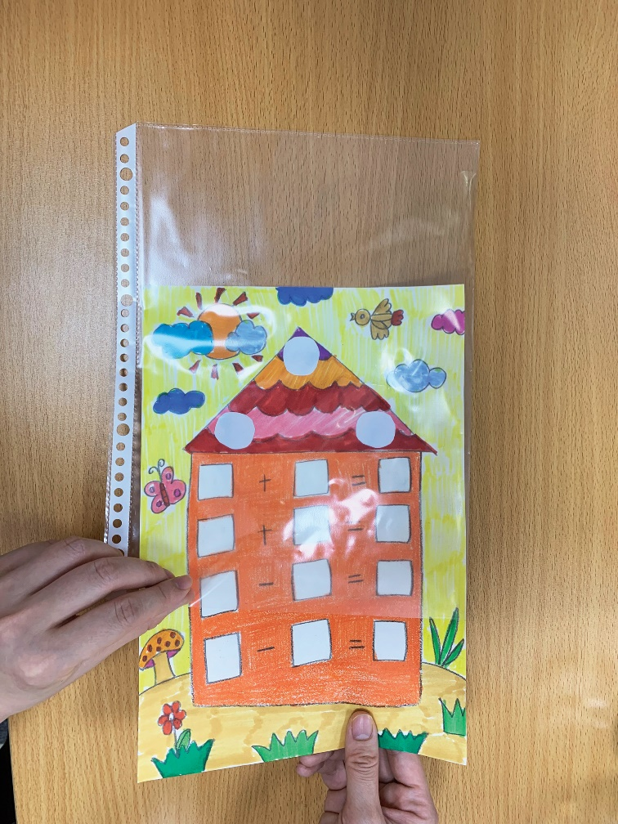
LÀM DỤNG CỤ THỰC HÀNH TÍNH NHẨM
3
Hoàn thiện sản phẩm
Notes:
GV hướng dẫn HS thực hiện

Slide 25
KIỂM TRA VÀ ĐIỀU CHỈNH
TIÊU CHÍ SẢN PHẨM
☺ Có 4 hàng, mỗi hàng có 3 ô, các ô cách đều nhau
☺ Có 2 dấu cộng, 2 dấu trừ và 4 dấu bằng
☺ Trang trí đẹp, sử dụng được nhiều lần
Notes:
GV cho HS kiểm tra sản phẩm so với tiêu chí để điều chỉnh, hoàn thiện sản phẩm. Hướng dẫn HS vẽ ý tưởng và thực hiện

Slide 26
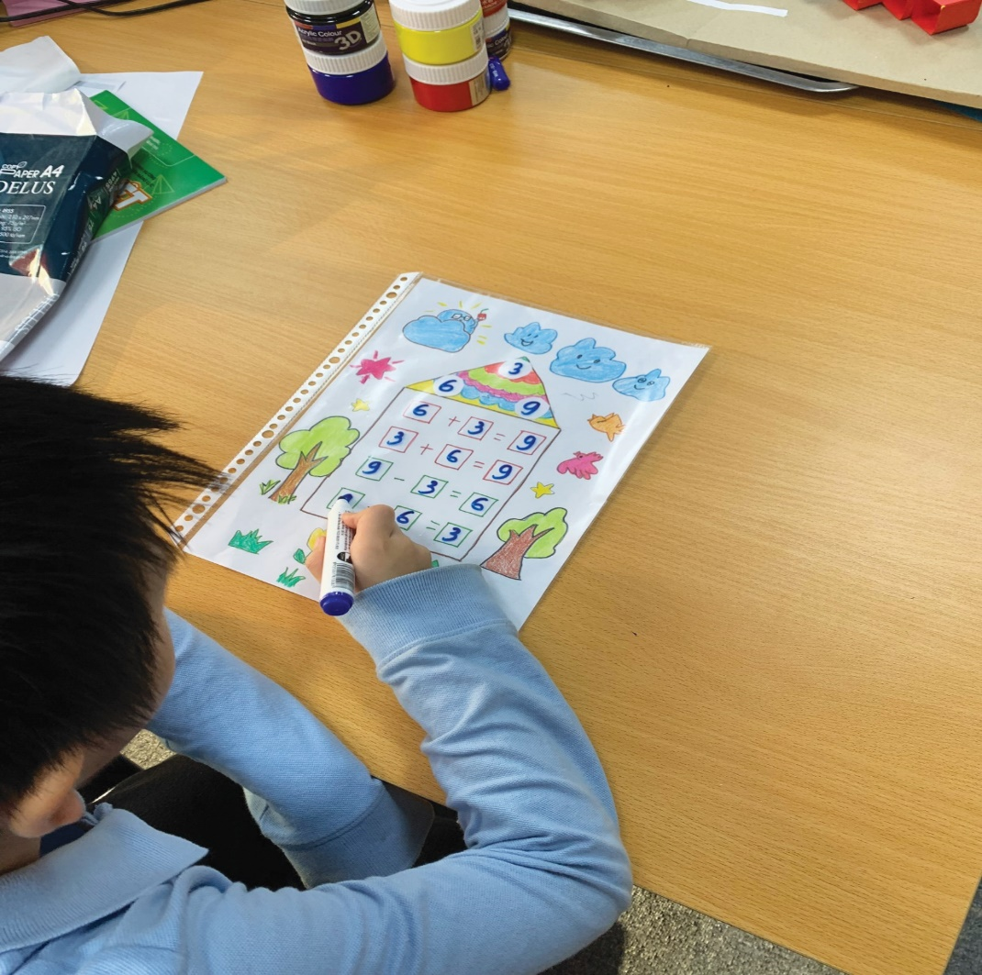
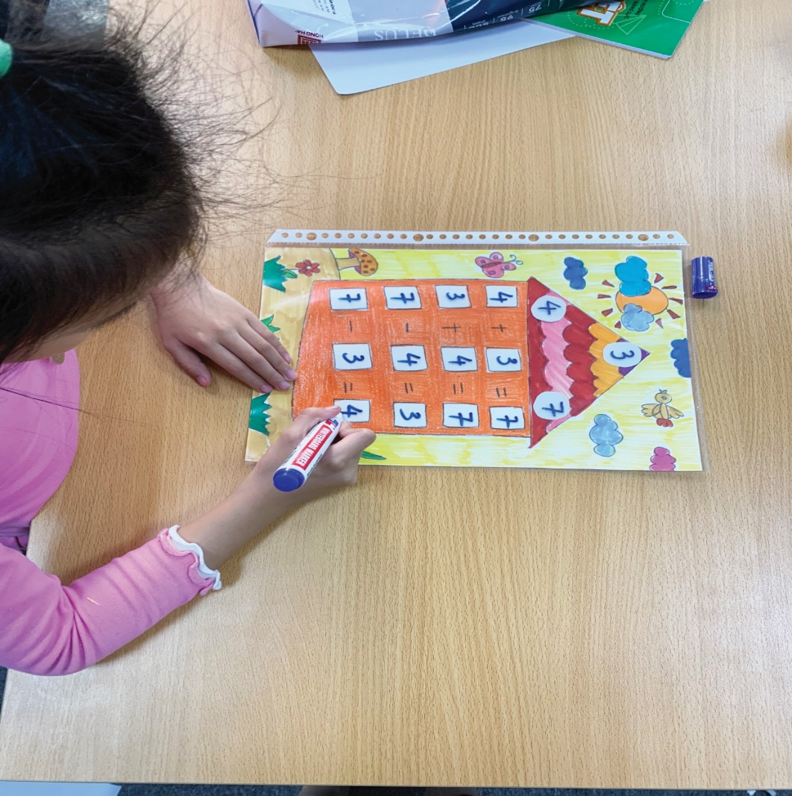
SỬ DỤNG DỤNG CỤ THỰC HÀNH TÍNH NHẨM
Chọn ba số trong phạm vi 10
Đặt vào dụng cụ của em để viết được phép tính đúng
Notes:
GV cho HS thực hành phép tính. GV có thể gợi ý HS làm thế nào để sử dụng dụng cụ được nhiều lần

Slide 27
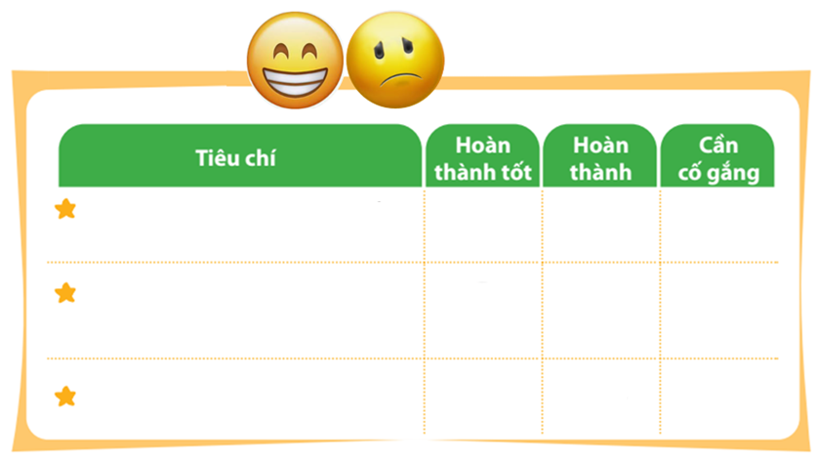
ĐÁNH GIÁ SẢN PHẨM
Thực hiện đánh giá bằng hình dán
☺ Có 4 hàng, mỗi hàng có 3 ô, các ô cách đều nhau
☺ Có 2 dấu cộng, 2 dấu trừ và 4 dấu bằng
☺ Trang trí đẹp, sử dụng được nhiều lần
Notes:
GV hướng dẫn HS đánh giá theo từng tiêu chí bằng hình dán. Có thể tặng thêm hình dán cho điểm sáng tạo, làm nhanh, đẹp

Slide 28
TẠM BIỆT CÁC EM
Notes:
Trong quá trình dạy học, GV thường xuyên khuyến khích HS bằng các câu khen khi HS trả lời đúng

